Slide 1
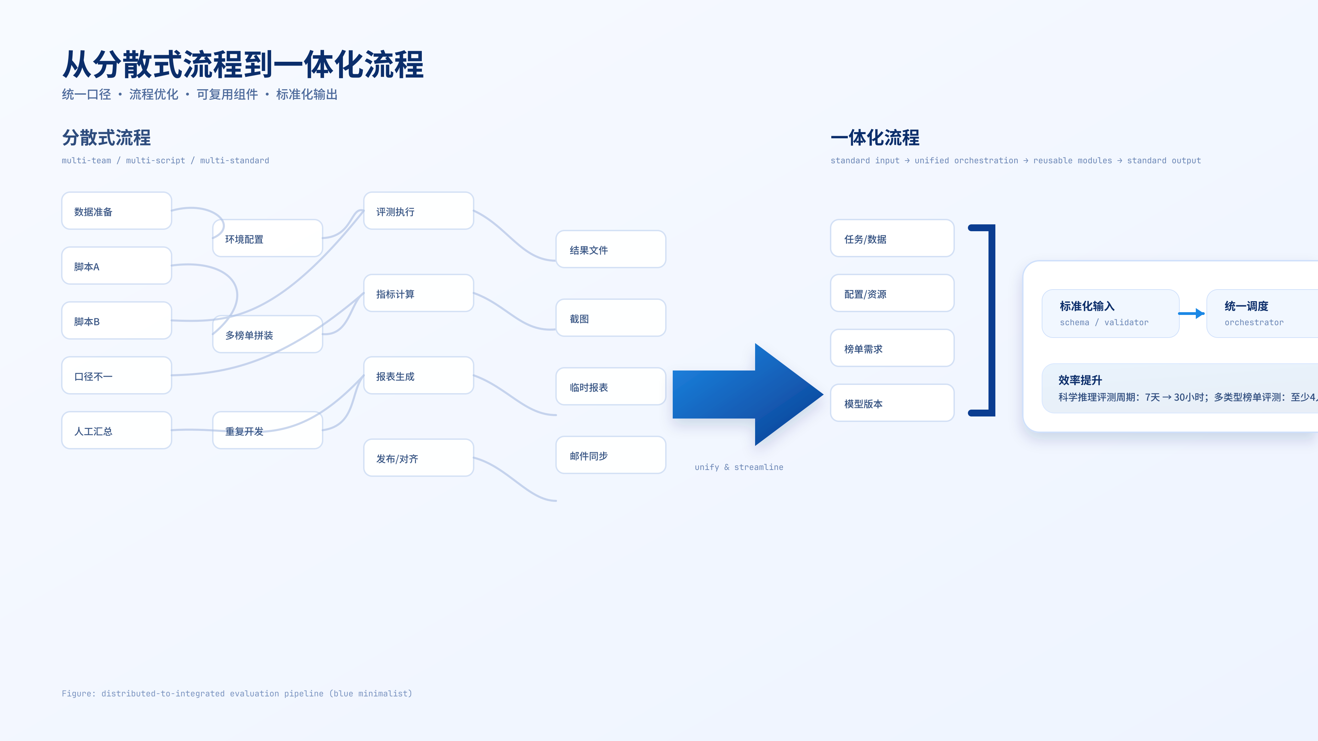
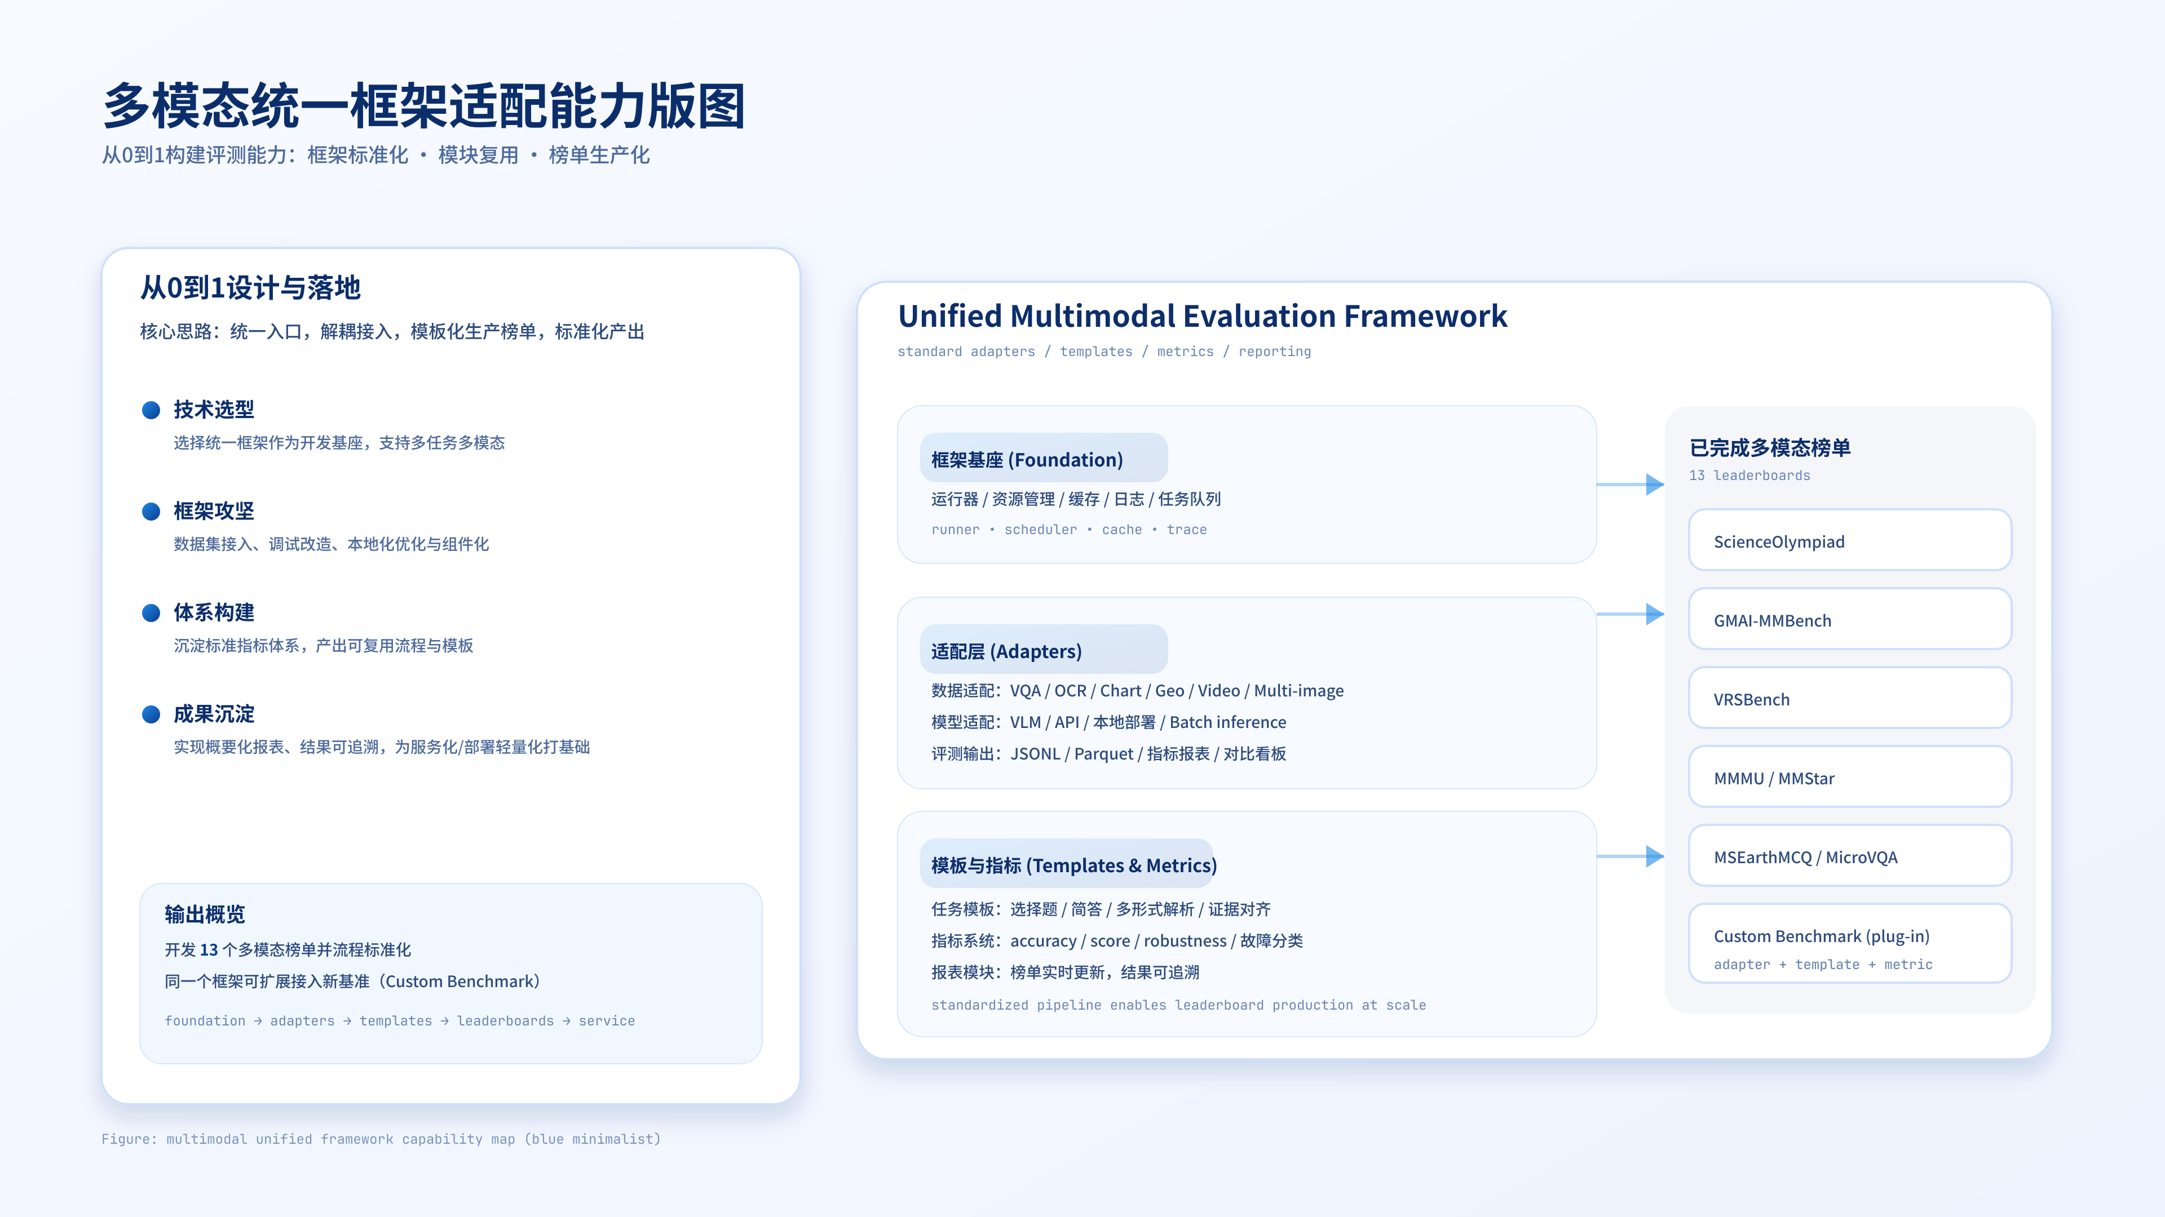
工作亮点：全链路评测体系构建
从文本到多模态、从基准集成到榜单生产，形成可复用、可扩展、可服务化的评测能力
全链路交付内容
科学推理评测周期
多类型榜单协作
高效集成：12项科学推理、4项数学、3项长文本、1项指令遵循评测基准（统一口径 + 标准流程）
效率优化：科学推理评测周期 7天 压缩至 30小时；多类型榜单评测从 ≥4人协作 降至 单人完成
多模态从0到1：搭建统一评测框架，开发13个多模态榜单并实现流程标准化
能力沉淀：覆盖文本到多模态、基础到强化训练模型，为模型迭代提供核心数据支撑；为评测服务化/部署轻量化打基础
7天 → 30小时
≥4人 → 1人
效率提升约 82%（统一口径 + 流程优化）
人力成本降低约 75%（标准化生产）
多模态评测体系
0 → 1 → 13个榜单
统一框架适配，多任务模板化，结果可追溯，支撑服务化演进
插图 1：分散式 → 一体化流程
插图 2：多模态统一框架能力版图
插图为生成素材（SVG源文件在 assets/ 中，可替换/二次编辑）

